Slide 1
Anvendt genetik og gen-etik
Biologi C
Forår 2010
Charlotte Skov

Slide 2
Genetik har mange anvendelser
Screening for sygdomme
Kunstig befrugtning
Personidentificering
Gensplejsning
Kloning
Avlsprogrammer (Eugenik)
”Jurassic Park”

Slide 3
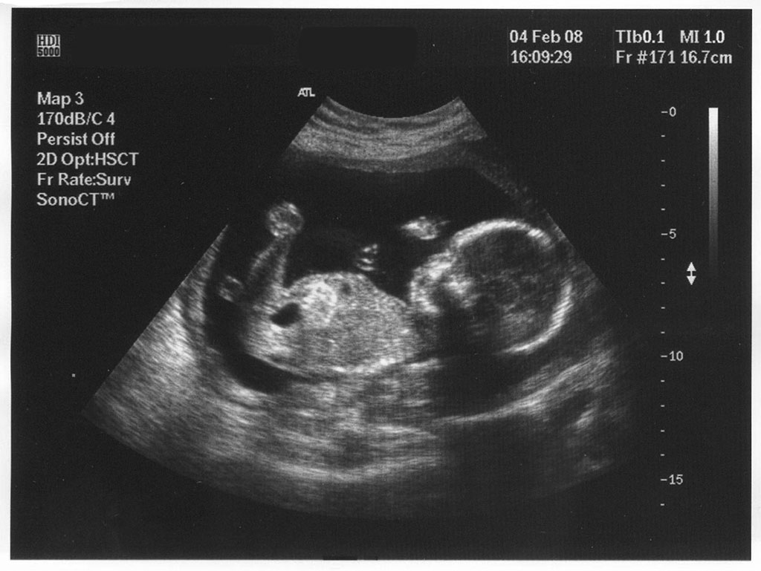
1. Screening for sygdomme
Billede fra en ultralydsscanning

Slide 4
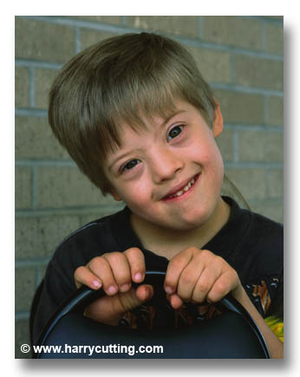
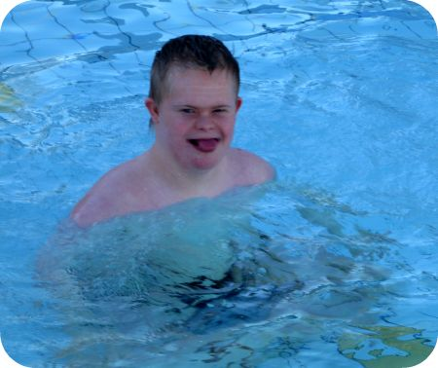
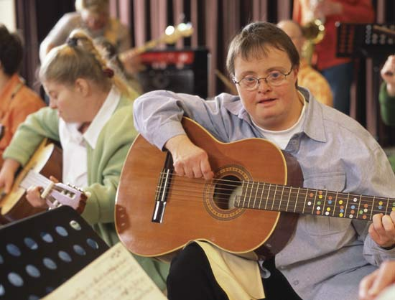
Down syndrom (trisomi 21)

Slide 5
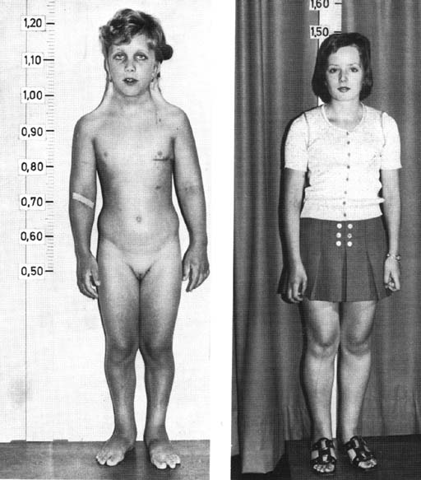
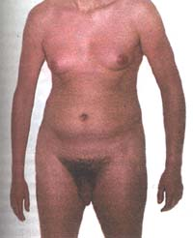
Turner Klinefelter

Slide 6
1. Screening for sygdomme
Risiko for abort ved undersøgelse af fostervand eller moderkage = 1:100
Levendefødte børn med kromosomfejl:
Down syndrom = 1:700 børn
Klinefelter syndrom = 1:1000 drenge
Turner syndrom = 1:2500 piger

Slide 7
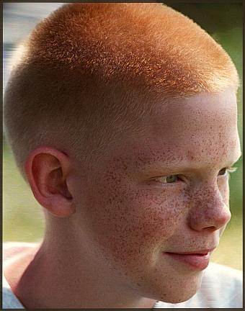
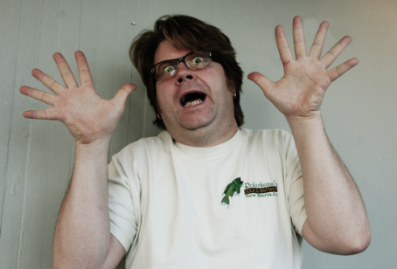
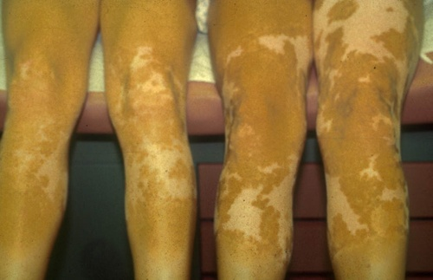
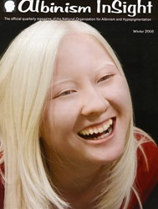
1. Screening for sygdomme
Rødt hår
Flerfingrethed
Brogethed
Albinisme

Slide 8
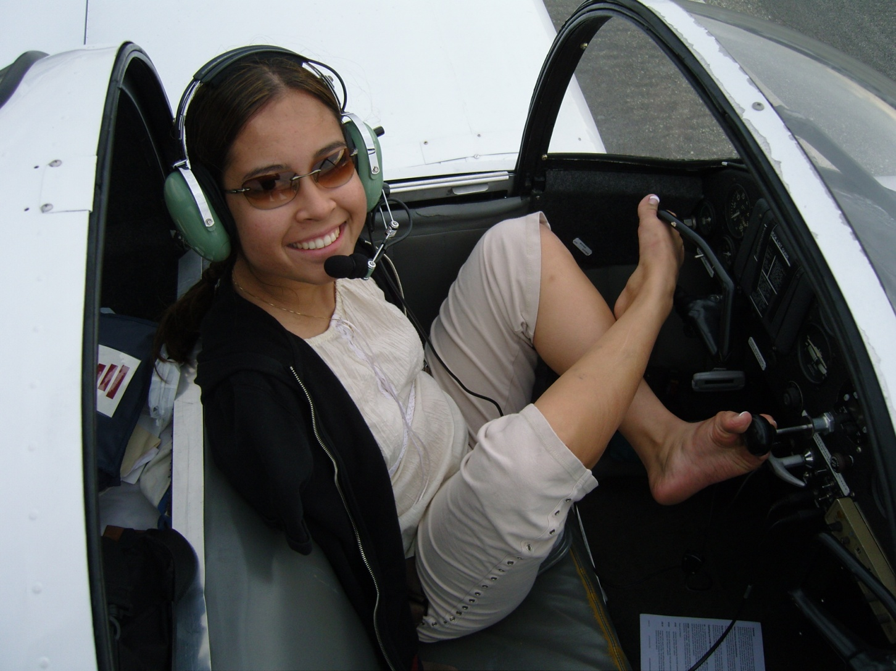
1. Screening for sygdomme
Jessica Cox er født uden arme, men har taget flycertifikat i 2008!

Slide 9
1. Screening for sygdomme
Indsaet figur af karyotype med arvelige sygdomme markeret
Fremtiden: et personligt gen-kort

Slide 10
2. Kunstig befrugtning
Inseminering
  - med egen sæd
  - med sæd fra sædbank
  Reagensglasbefrugtning
  - med egne æg og egen sæd
  - med donoræg / donorsæd
  - med rugemor

Slide 11
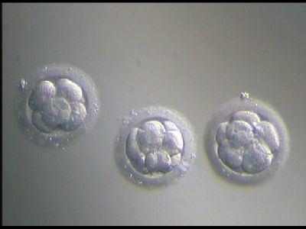
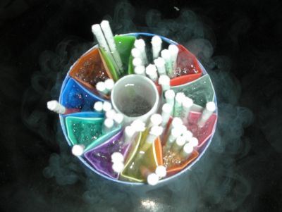
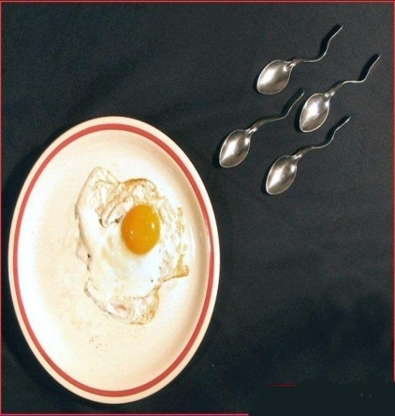

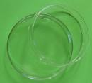
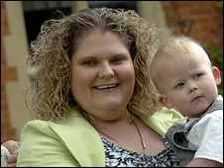
2. Kunstig befrugtning
Reagensglas / petriskål
Louise Brown, født 1978

Slide 12
2. Kunstig befrugtning
“Octomom” har nu 14 reagensglasbørn
PGD = Preimplantation Genetic Diagnosis
Ekstra materiale nedfryses til senere…

Slide 13
3. Personidentificering
Retsmedicin:
  Slægtsskabsanalyse (faderskabssager, arv)
  Forbrydelser (voldtægt, mord, evt. indbrud)
  Frikendelse af uskyldigt dømte
  Identifikation af dødsofre

Slide 14
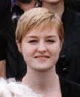
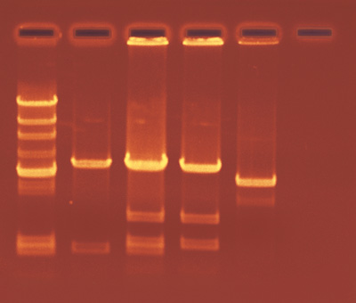
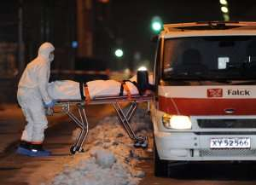
3. Personidentificering
Faderskabs gel-elektroforese
Maria Møller Christensen, voldtaget og dræbt nytårsaften

Slide 15
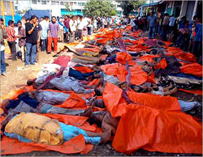
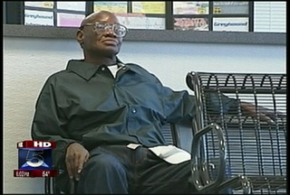
3. Personidentificering
FBI forensic analyst Michael Malone testified at Gates’ trial that hairs from the crime scene were "microscopically indistinguishable" from Gates’ hairs.
Donald Eugene Gates, frikendt
efter 28 år som uskyldigt dømt
Dødsofre for katastrofe
Her: tsunamien i 2004

Slide 16
4. Gensplejsning
GMO = genetisk modificerede organismer
Transgene organismer (dyr, planter m.m.)
Menneskegener indsat i ikke-mennesker
Pharming = Pharmaceuticals + Farming

Slide 17
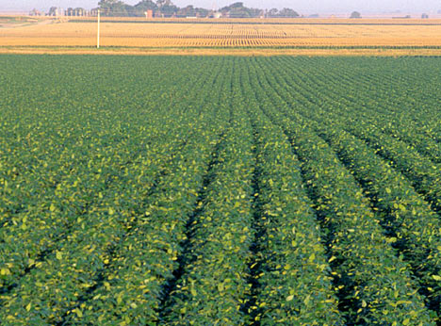
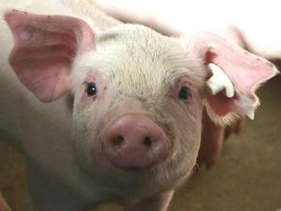
4. Gensplejsning
Gensplejset sojamark
Transgen gris

Slide 18
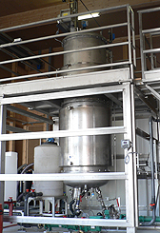
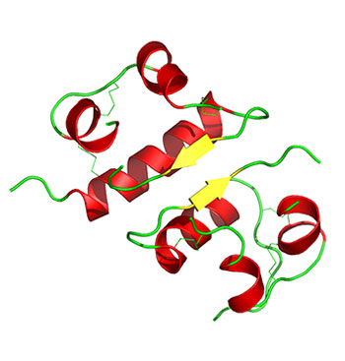
4. Gensplejsning
Bioreaktor til energiproduktion
Proteinet insulin

Slide 19
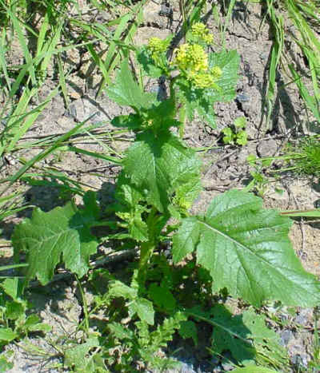
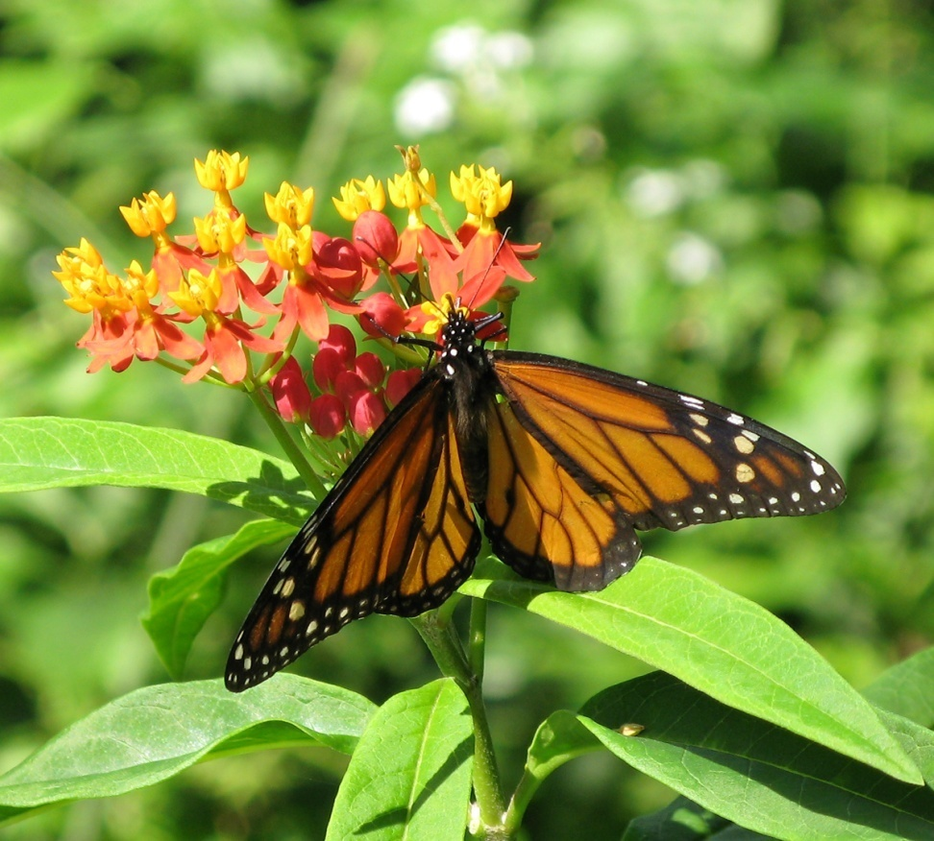
4. Gensplejsning
Agersennep, en ukrudtsplante
Monark sommerfugl

Slide 20
5. Kloning
Tre hovedtyper:
  Embryonal kloning (énæggede tvillinger)
  Somatisk kloning (fåret Dolly)
  Terapeutisk kloning (gen-terapi)

Slide 21
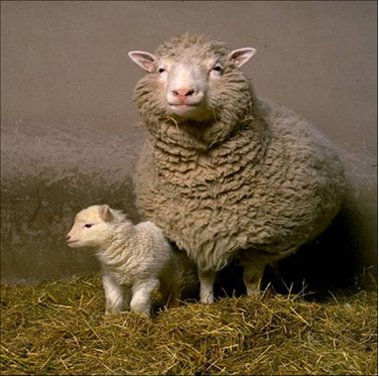
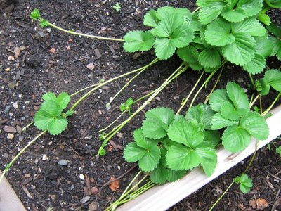
5. Kloning
Jordbærplante-udløber
Dolly med sit lam

Slide 22
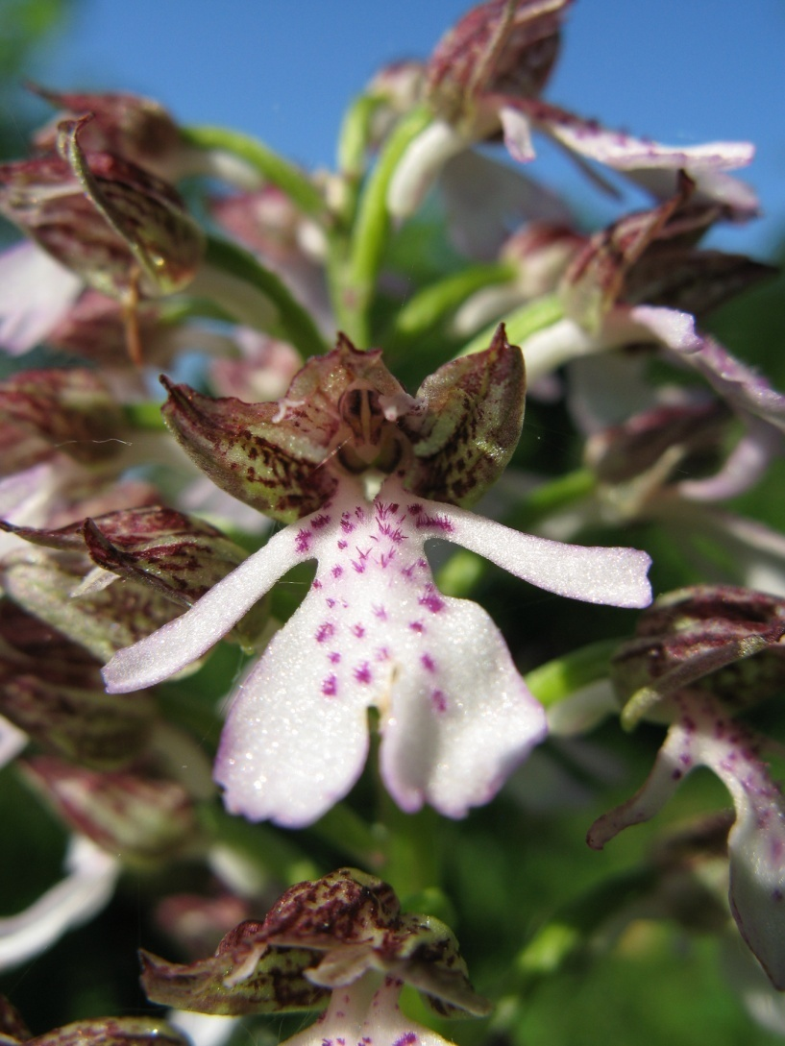
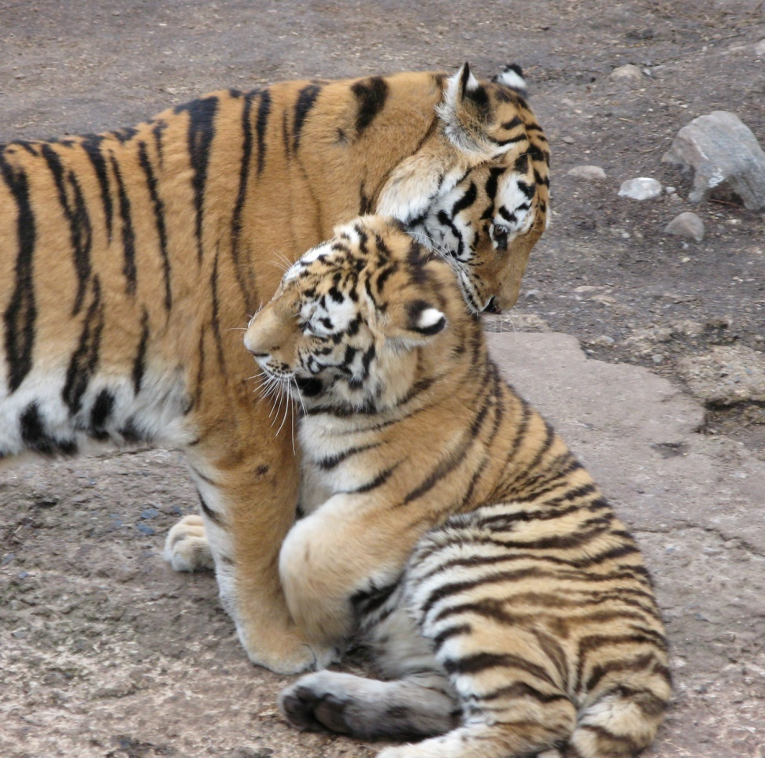
6. Avlsprogrammer (Eugenik)
Sibirsk eller Amur tiger par i Zoo
Stor gøgeurt, dansk orkidé

Slide 23
6. Avlsprogrammer (Eugenik)
Tidligere:
- Tvangssterilisering af åndssvage i Danmark
- Hitler: jødeforfølgelse. Ideal: arisk race
- Sorte (afrikanere) anset for “lavere” race
Fremtiden:
- “Designer babyer” / “genetic enhancement”
- Fagre nye Verden med GenRich og Naturals ?!

Slide 24
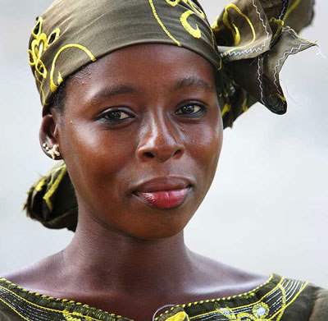
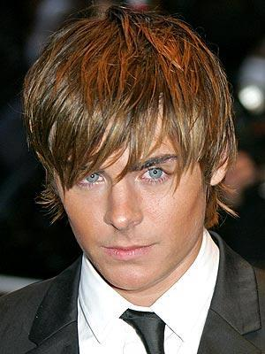
6. Avlsprogrammer (Eugenik)
Blond og blåøjet ”arier”
Sort afrikaner

Slide 25
7. “Jurassic Park”
Genskabe fortidens organismer:
  Den uldhårede mammut
  Neanderthal mennesker
  Dinosaurer ?!

Slide 26
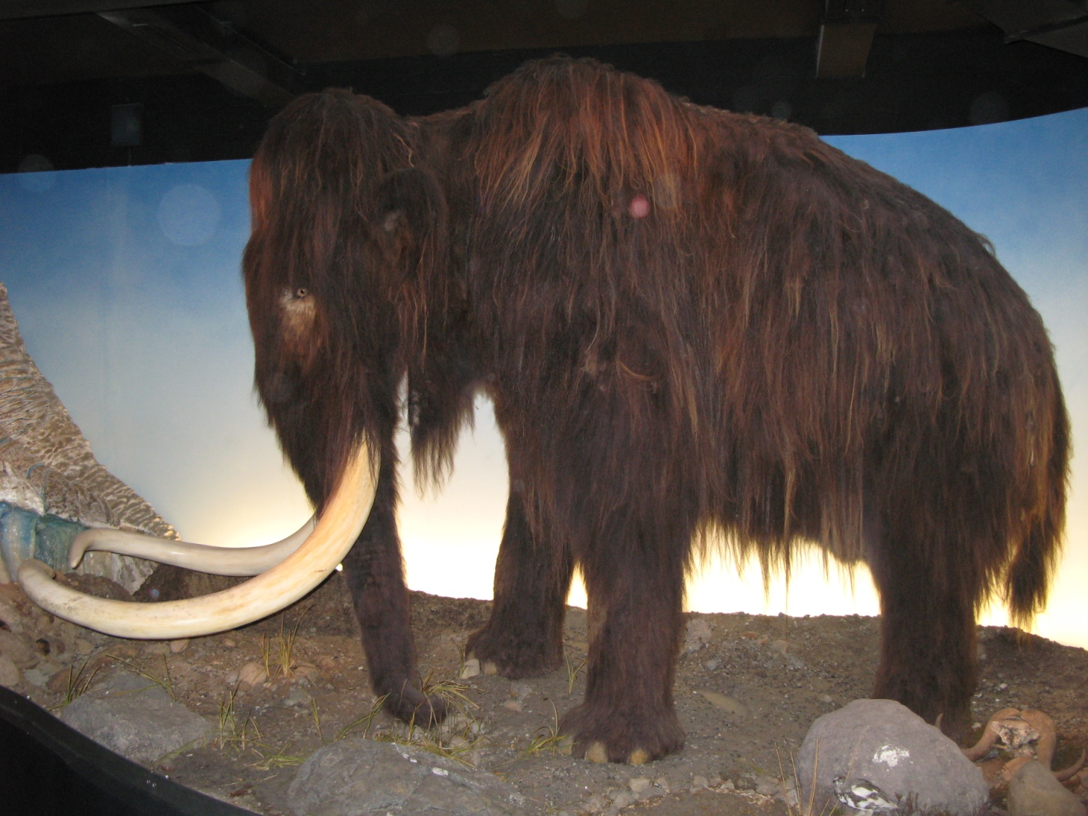
7. “Jurassic Park”
Uldhåret mammut, udstoppet eksemplar

Slide 27
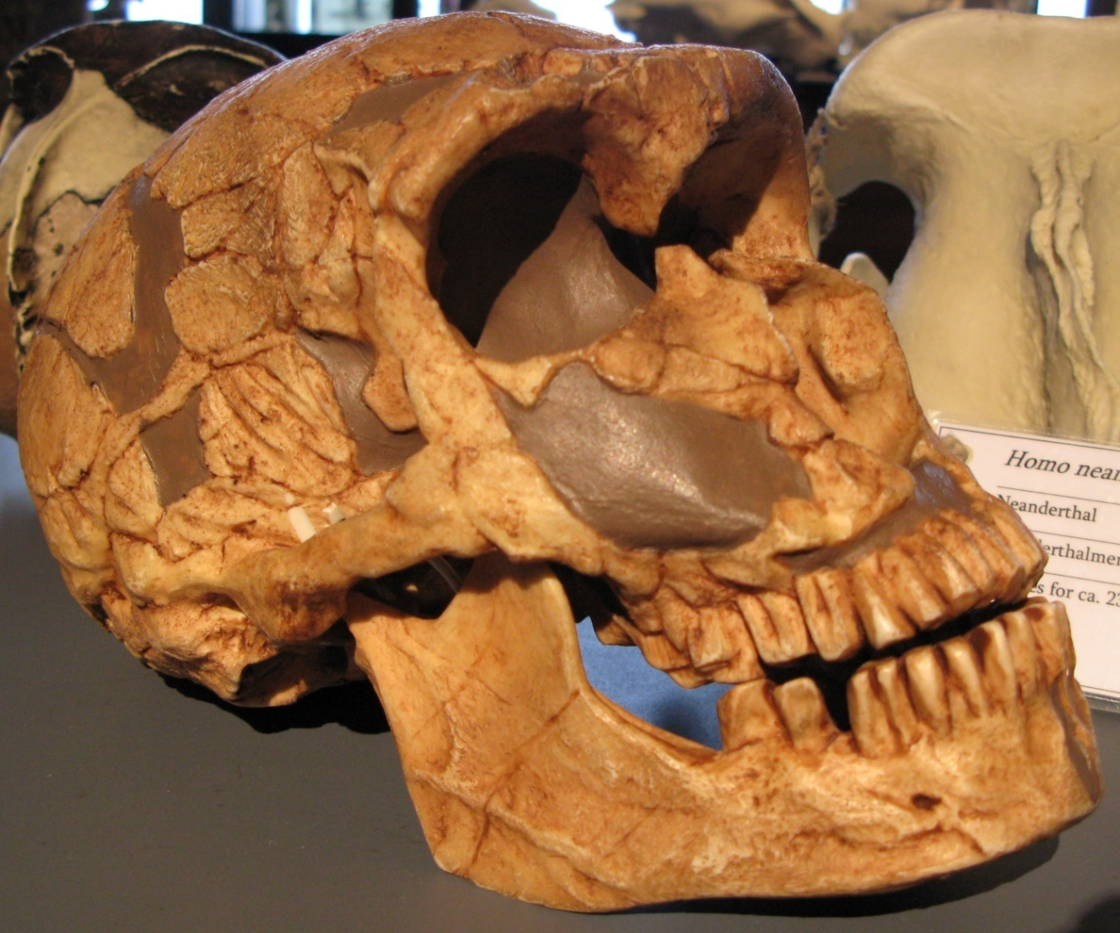
7. “Jurassic Park”
Afstøbning / kopi af neanderthal-kranium

Slide 28
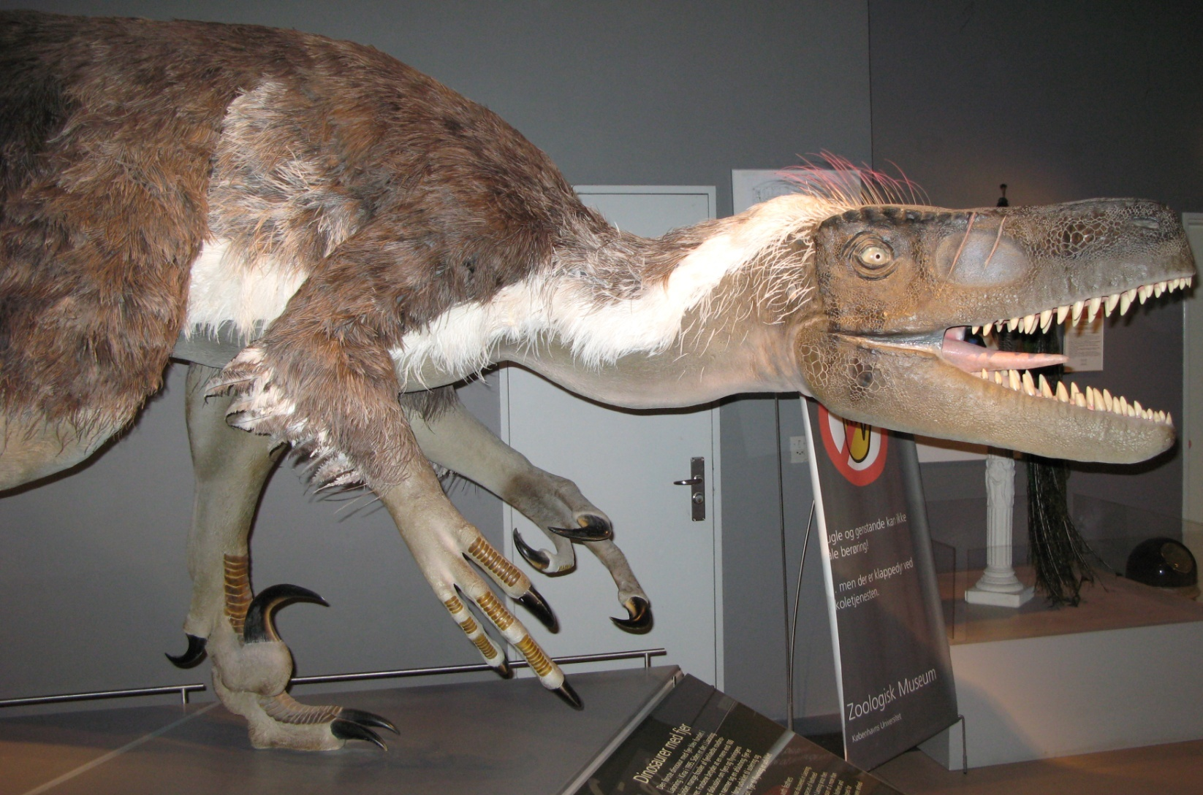
7. “Jurassic Park”
Fortidsøgle som let kunne bide hovedet af en biologilærer!

Slide 29
Hvad er gen-etisk “okay”?
Danmark har Etisk Råd
og Etisk Forum for Unge
Besøg hjemmesiden:
www.etiskraad.dk

